Slide 1



NOVOLETNO OKRAŠEVANJE
TEHNIŠKI DAN
3. RAZRED
Pripravili Eliza Štromajer in Edita Logar

Slide 2
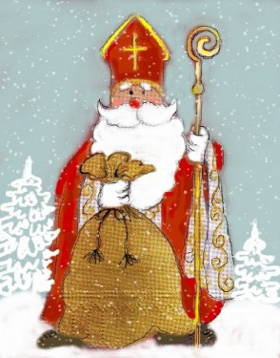

DECEMBER
6. december - MIKLAVŽ

Slide 3

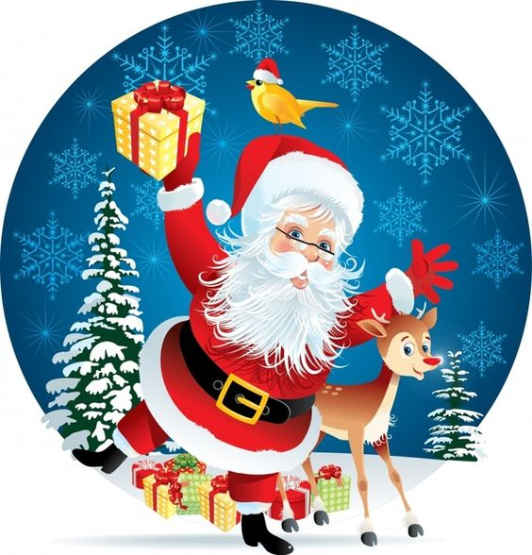

PRAZNIKI V DECEMBRU
25. december - BOŽIČ

Slide 4
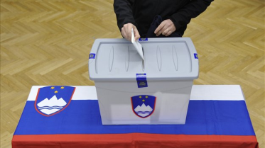

Prvi korak k samostojni Sloveniji – plebiscit, ko se je večina Slovencev odločila živeti v samostojni državi in ne več kot del nekdanje države Jugoslavije (23. 12. 1990).
PRAZNIKI V DECEMBRU
26. december – DAN SAMOSTOJNOSTI IN ENOTNOSTI
Slovenija je dobila tudi prvega predsednika.

Slide 5
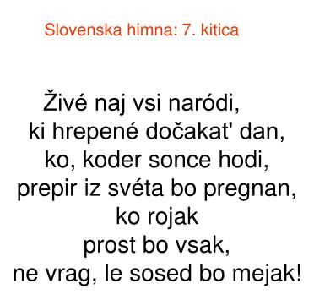



PRAZNIKI V DECEMBRU
Slovenija ima svoje državne simbole: grb, himno, zastavo. Naša himna je Zdravljica.
Naša država ima svoje državne simbole:

Slide 6
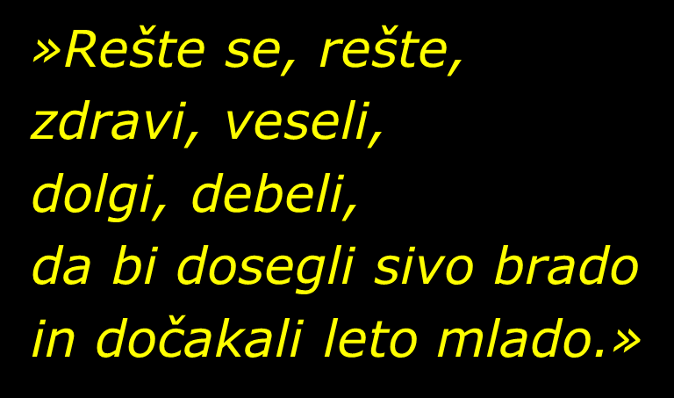

28. december - TEPEŽNI DAN šega in navada, ni praznik
DECEMBER

Slide 7
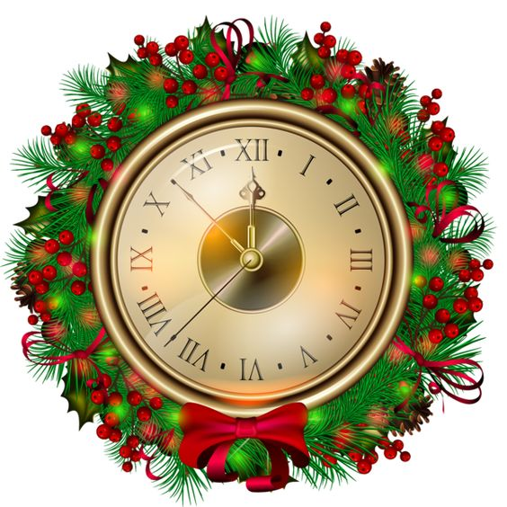


DECEMBER
31. december - SILVESTROVO

Slide 8

1. januar – NOVO LETO
PRAZNIKI V DECEMBRU
DELA PROST DAN
V starih časih so okoli novega leta hodili
koledniki in peli ter želeli zdravja, sreče in
dobre letine. Prinašali so srečo in peli pesmi.
Ena izmed njih je bila:

Slide 9
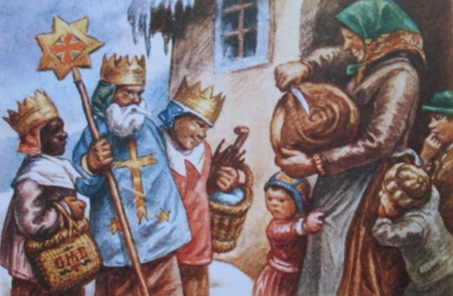

PRAZNIKI V DECEMBRU
Veselje vam darujemo,
veselje vam pošiljamo
na sveto mlado leto ...
V zameno za pesem in obisk pa so želeli tudi kaj dobiti.

Slide 10

PRAZNIKI V DECEMBRU
Na novoletni dan je bilo potrebno zelo zgodaj vstati, zato da bi bili vso leto zdravi.
Na novo leto je moralo biti vse pospravljeno, zato da bi bilo vso leto tako. Nihče se ni smel prepirati ali biti lačen, zato da bi bilo vso leto tako ...
Ohranila se je modrost: »Kakor na novo leto, tako vse leto.«

Slide 11
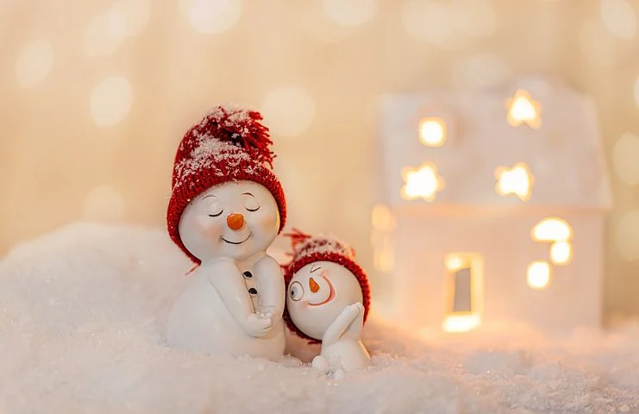
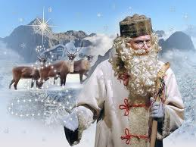

PRAZNIKI V DECEMBRU
Danes v novem letu obiščemo sorodnike ali prijatelje, si voščimo in si zaželimo srečno novo leto. Mnogim otrokom pod smrečico pusti darila tudi dedek Mraz.
HAPPY NEW YEAR

Slide 12


UVODNA NAVODILA
DANES BOŠ NA DALJAVO OPRAVIL/A NALOGE ZA TEHNIŠKI DAN.
DAN JE NAMENJEN IZDELAVI OKRASKOV, VOŠČILNIC, …
VMES SI PRIVOŠČI ZDRAVO MALICO,
MALO RAZGIBAVANJA IN PREDLAGAVA,
DA MED USTVARJANJEM POSLUŠAŠ GLASBO – USTVARJANJE BO VELIKO BOLJ ZABAVNO.

Slide 13





PRIPRAVA NA DELO IN PRIPOMOČKI
PRIPOMOČKE BOŠ PRIPRAVIL/A GLEDE NA IZDELEK, KI SI GA BOŠ IZBRAL/A ZA IZDELAVO.
PRIPRAVI SVOJ DELOVNI PROSTOR, MIZO ZAŠČITI.
PAZI NA VARNO DELO S ŠKARJAMI.

Slide 14
PREDLOGI, IDEJE, NAVODILA
V NADALJEVANJU IMAŠ PRIKAZANIH NEKAJ IDEJ ZA IZDELKE.
IZBIRA JE POVSEM TVOJA.
IZBERI NEKAJ, KAR BOŠ LAHKO IZDELAL/A Z MATERIALI IN PRIPOMOČKI, KI JIH IMAŠ DOMA.
IZDELEK NAJ BO UPORABEN IN ESTETSKO LEPO NAREJEN.

Slide 15
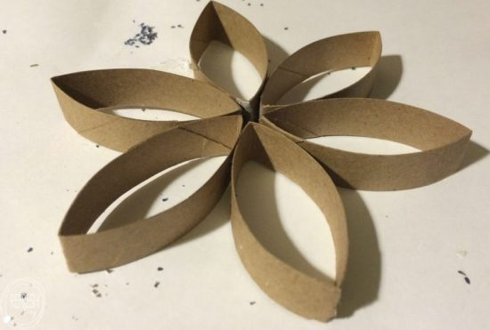
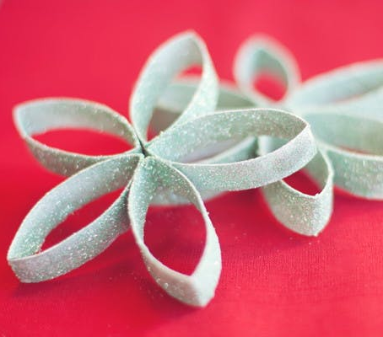
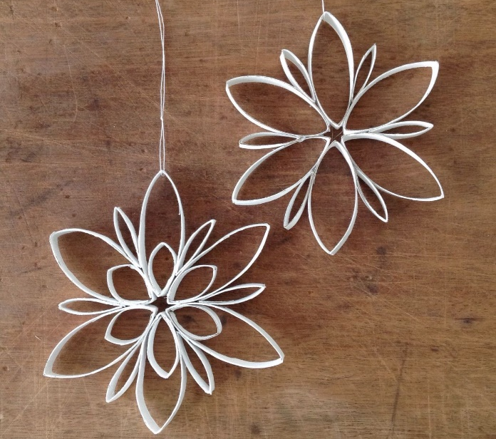
1. PREDLOG: MALO DRUGAČNA SNEŽINKA
TO SNEŽINKO IZDELAŠ IZ ROLICE, KI OSTANE OD WC PAPIRJA.
LAHKO JO POBARVAŠ IN OKRASIŠ Z BLEŠČICAMI.
LAHKO PA JO ŠE MALO BOLJ IZPOPOLNIŠ.

Slide 16
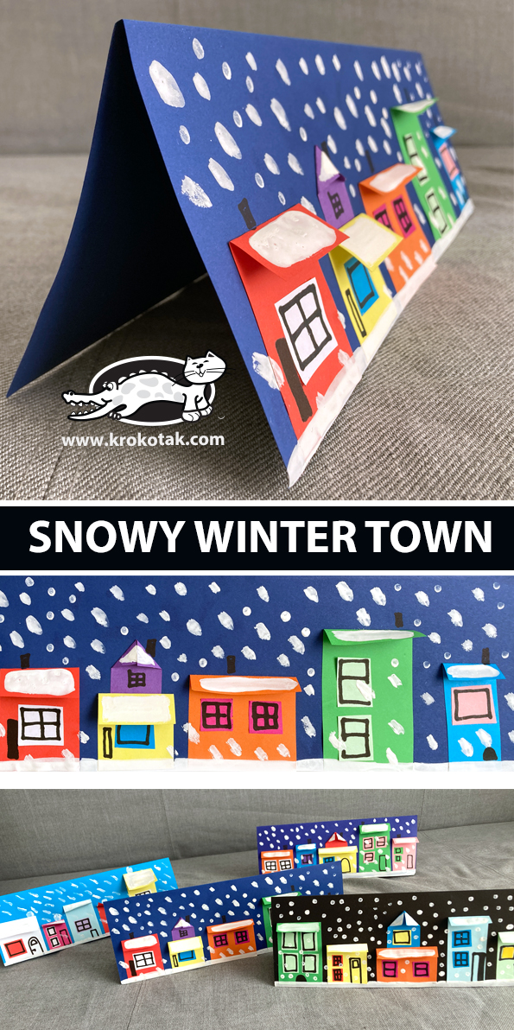
2. PREDLOG: VOŠČILNICA

Slide 17
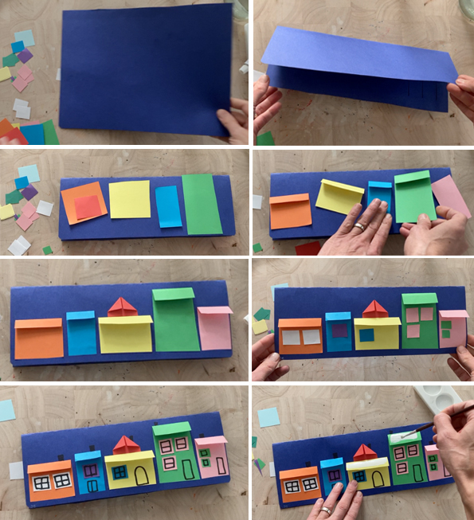

2. PREDLOG: VOŠČILNICA
POSTOPEK IZDELAVE SI LAHKO OGLEDAŠ TUDI NA SPODNJEM VIDEU.
https://www.youtube.com/watch?v=HHNteTdihug

Slide 18
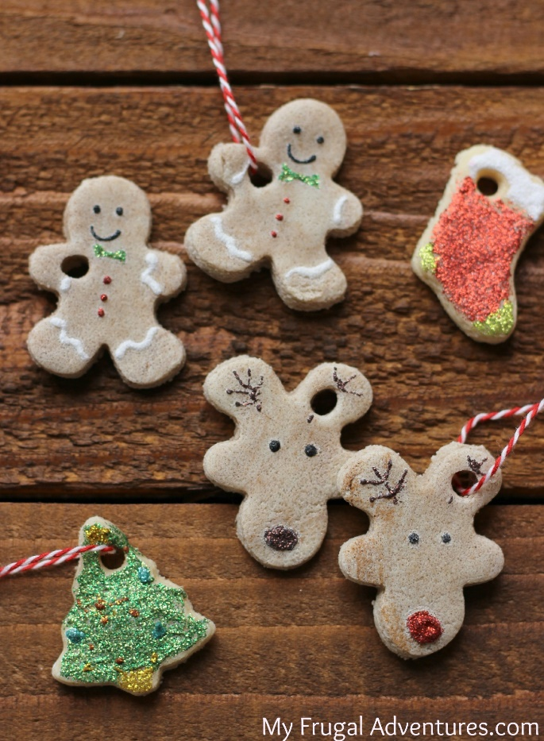
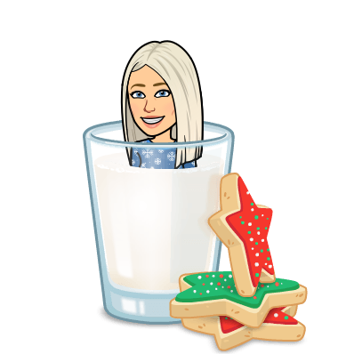
3. PREDLOG: OKRASKI IZ SLANEGA TESTA
SLANO TESTO JE POCENI NADOMESTEK ZA PLASTELIN ALI DAS MASO, IZDELANEGA PA IMAŠ V PAR MINUTAH.
MENIM, DA JE IZDELAN IZ SESTAVIN, KI SO DOMA VEDNO PRI ROKI.

Slide 19
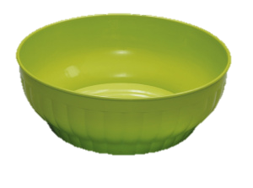
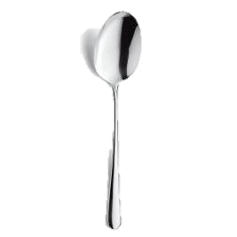
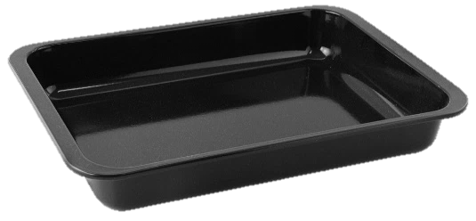
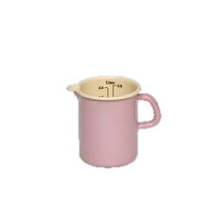
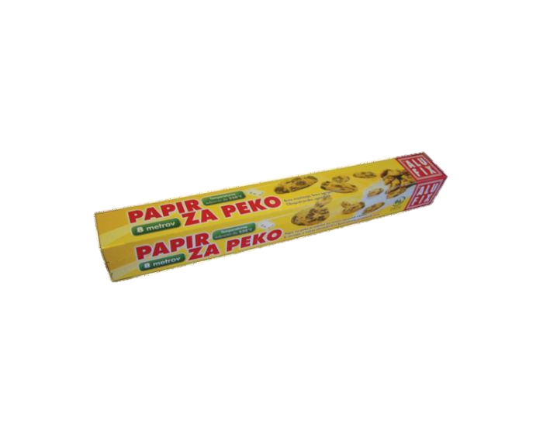
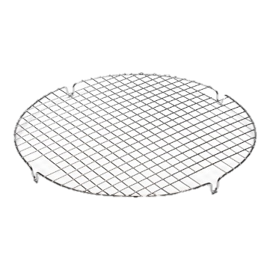
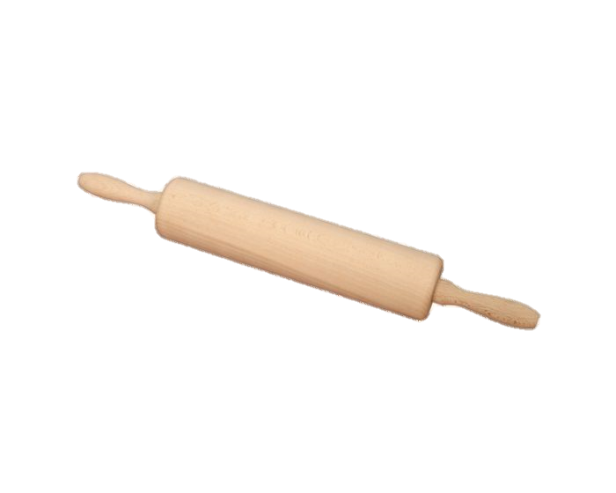
3. PREDLOG: BOŽIČNO-NOVOLETNI OKRASKI IZ SLANEGA TESTA
PRIPOMOČKI ZA PRIPRAVO SLANEGA TESTA:
  SKLEDA,
  SKODELICA,
  VALJAR,
  PEKAČ, OBLOŽEN S PAPIRJEM ZA PEKO IN PEČICA
  (ALI PA TUDI NE – NI TREBA ZAPEČI, SE LAHKO SUŠI NA ZRAKU) IN
  MREŽA ZA OHLAJANJE (NI PA NUJNA).

Slide 20
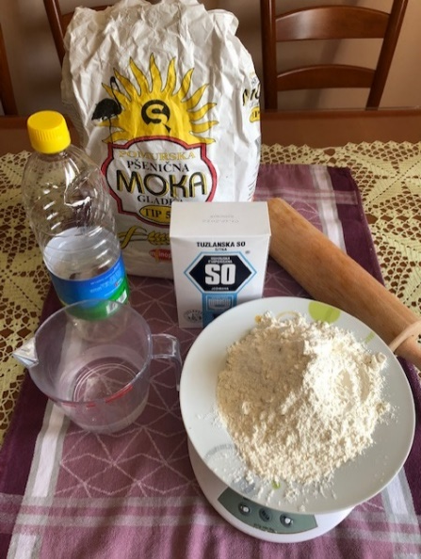
3. PREDLOG: BOŽIČNO-NOVOLETNI OKRASKI IZ SLANEGA TESTA
SESTAVINE ZA PRIPRAVO SLANEGA TESTA:
  2 skodelici MOKE (GLADKA),
  2 skodelici SOLI (fino mleta)
  1 skodelica VODE,
  kapljica OLJA (če želite bolj voljno testo.
  *** Če želite, da po stanovanju prijetno diši, lahko v testo dodate cimet.

Slide 21
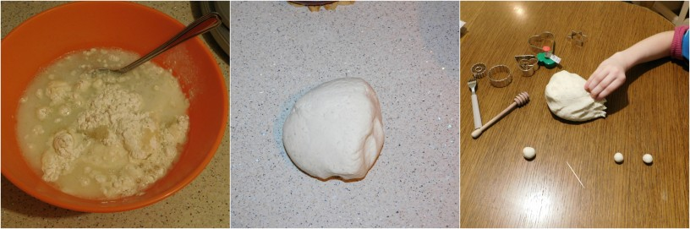
3. PREDLOG: BOŽIČNO-NOVOLETNI OKRASKI IZ SLANEGA TESTA
POSTOPEK PRIPRAVE SLANEGA TESTA
  V SKLEDI Z ŽLICO RAHLO ZMEŠAJ VSE SESTAVINE. KO SE ZAČNE KAZATI OBLIKA KEPE, SLANO TESTO ZA USTVARJANJE POLOŽI NA DELOVNO POVRŠINO (LAHKO JO ŠE MALENKOST POMOKAŠ) IN TESTO ZGNETI V GLADKO KEPO.
  TESTO JE PRIPRAVLJENO, DA IZ NJEGA OBLIKUJEŠ POLJUBNE IZDELKE.

Slide 22
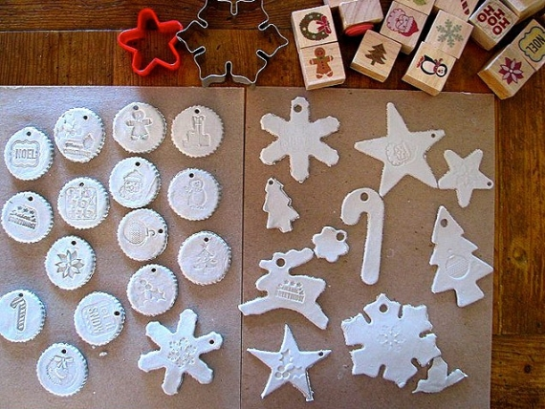

3. PREDLOG: BOŽIČNO-NOVOLETNI OKRASKI IZ SLANEGA TESTA
POSTOPEK OBLIKOVANJA
OKRASKE RAZLIČNIH OBLIK LAHKO IZREŽEŠ Z NOŽEM, KOZARCEM (KROGI) ALI MODELČKI ZA PIŠKOTE.

Slide 23
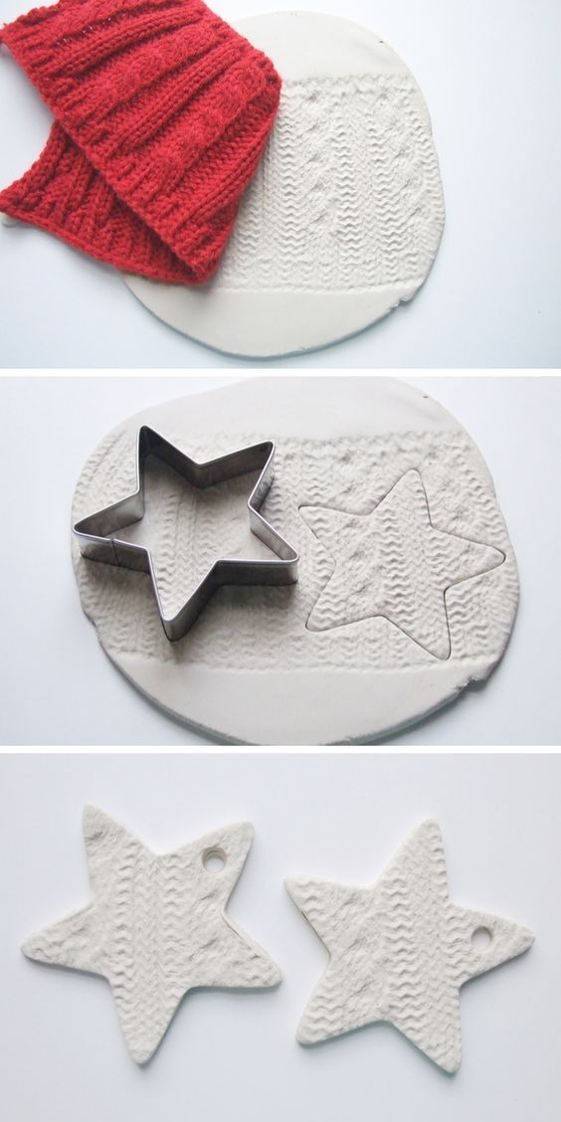
3. PREDLOG: BOŽIČNO-NOVOLETNI OKRASKI IZ SLANEGA TESTA
  V SLANO TESTO LAHKO ODTISKUJEŠ RAZLIČNE MATERIALE (PRTIČKE, VEJICE, STORŽE, … DOBRO SE OBNESE TUDI VRH POKROVČKA FLOMASTRA).

Slide 24
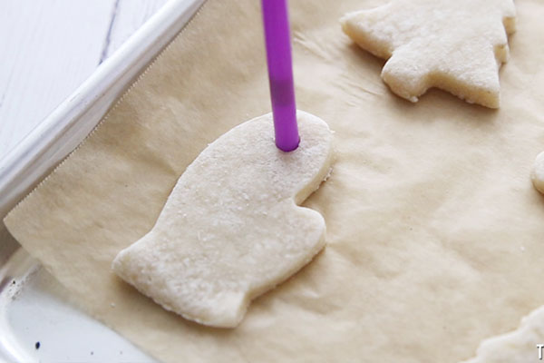
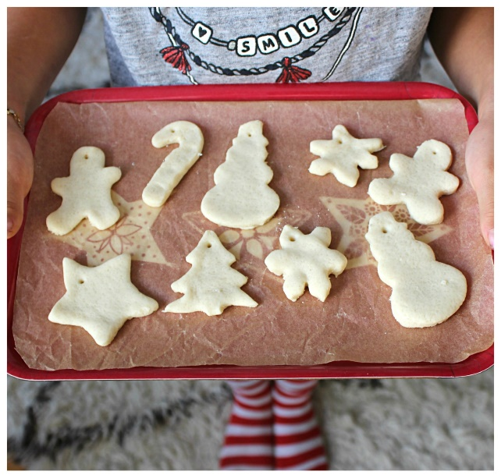
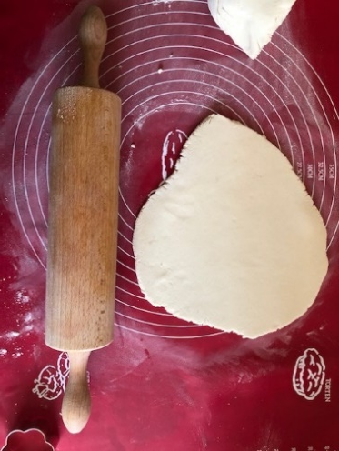
3. PREDLOG: BOŽIČNO-NOVOLETNI OKRASKI IZ SLANEGA TESTA
  NA KONCU NE POZABI NAREDITI LUKNJICE, SKOZI KATERO LAHKO KASNEJE NAPELJEŠ VRVICO.

Slide 25


3. PREDLOG: BOŽIČNO-NOVOLETNI OKRASKI IZ SLANEGA TESTA
KO SO IZDELKI NAREJENI, JIH NALOŽI NA PEKAČ, KI SI GA OBLOŽIL/A S PAPIRJEM ZA PEKO, IN JIH SPECI V PEČICI, KI SI JO SEGREL/A NA 180 °C, IZDELKE PECI PRIBLIŽNO 15-20 MINUT. IZDELKE OHLADI.
OHLAJENE IZ PEČICE ALI POSUŠENE NA ZRAKU (če imaš dovolj časa) LAHKO POBARVAŠ PO SVOJI ŽELJI IN Z BARVAMI, KI JIH IMAŠ DOMA NA RAZPOLAGO.

Slide 26


3. PREDLOG: BOŽIČNO-NOVOLETNI OKRASKI IZ SLANEGA TESTA
POZOR!!!
  IZDELKI, KI JIH BOŠ IZDELAL/A, NISO PRIMERNI ZA PREHRANJEVANJE. SO SAMO ZA OKRAS!

Slide 27
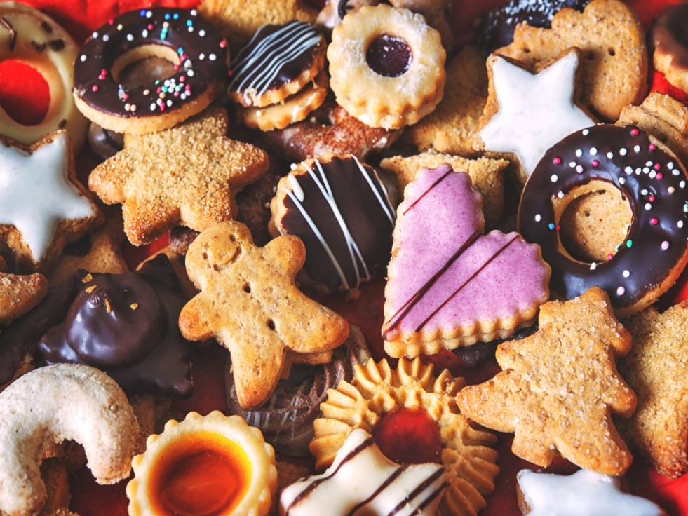
4. PREDLOG: PREPROSTI PIŠKOTI
NAJBOLJŠI RECEPTI ZA PIŠKOTE SO SEVEDA BABIČINI. ČE BABICE NI V BLIŽINI, DA BI TI POVEDALA RECEPT ZA NAJBOLJ OKUSNE PIŠKOTE, JIH LAHKO SPEČEŠ PO NASLEDNJEM RECEPTU.

Slide 28
4. PREDLOG: PREPROSTI PIŠKOTI
SESTAVINE ZA BOŽIČNE KEKSE
250 g moke
150 g masla
100 g sladkorja (lahko tudi manj)
1 jajce
2 vaniljeva sladkorja
1 rumov sladkor (ni nujno)
Dodatki k božičnim keksom
mleti lešniki, kokos, mleti orehi, cimet (malo za aromo)

Slide 29
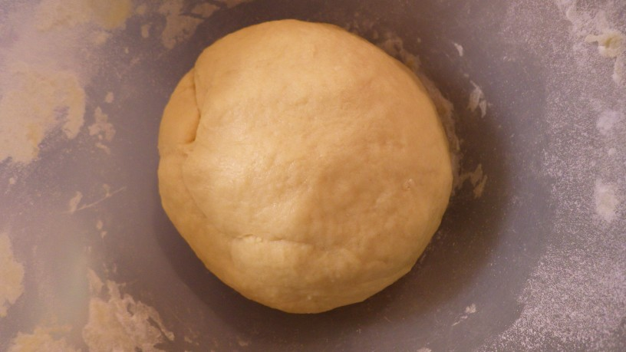
4. PREDLOG: PREPROSTI PIŠKOTI
PRIPRAVA BOŽIČNIH KEKSOV
SESTAVINE NA HITRO ZAMESIMO V GLADKO TESTO, SAJ SE MASLO NE SME PREVEČ ZMEHČAT. TESTU LAHKO PO ŽELJI DODAŠ DODATKE IN S TEM DOBIŠ SPET NOVE PIŠKOTE. TESTO DAŠ NA HLADNO ZA KAKŠNE POL URE, DA GA LAŽJE POTEM OBLIKUJEŠ IN IZREZUJEŠ.

Slide 30
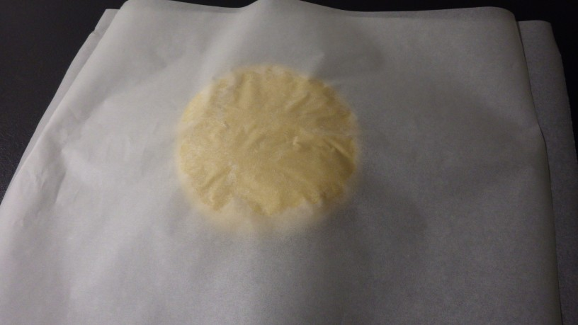
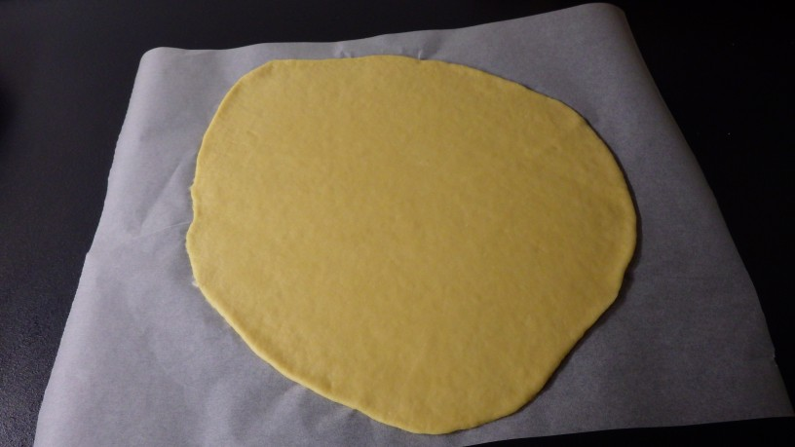
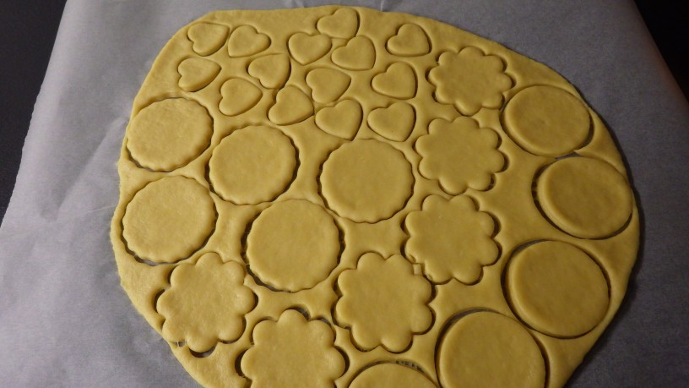
4. PREDLOG: PREPROSTI PIŠKOTI
PRIPRAVA BOŽIČNIH KEKSOV
MED DVEMA KOSOMA PAPIRJA ZA PEKO, ALI NA POMOKANI POVRŠINI, TESTO NA TANKO RAZVALJAŠ (NA 1 CM DEBELINE). Z MODELČKI IZREŽEŠ PIŠKOTE. NALOŽIŠ JIH NA PEKAČ, NA KATEREGA SI PREJ POLOŽIL/A PEKI PAPIR, IN PEČEŠ NA 200 °C PRIBLIŽNO 15 MINUT.

Slide 31
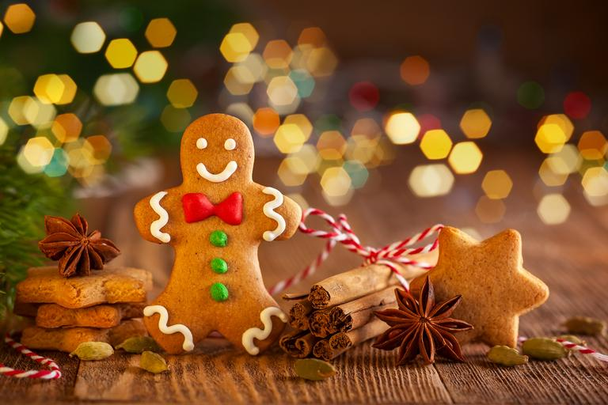
4. PREDLOG: PREPROSTI PIŠKOTI
PRIPRAVA BOŽIČNIH KEKSOV
OHLAJENE PIŠKOTE POLJUBNO OKRASIŠ. LAHKO JIH POSUJEŠ S SLADKORJEM V PRAHU, PREMAŽEŠ Z MARMELADO ALI S STOPLJENO ČOKOLADO.

Slide 32
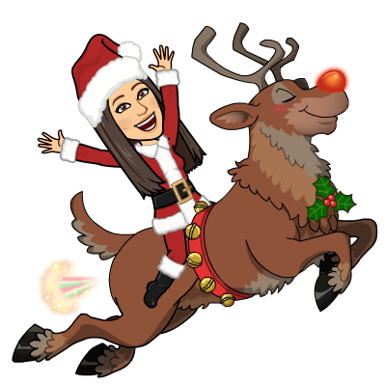
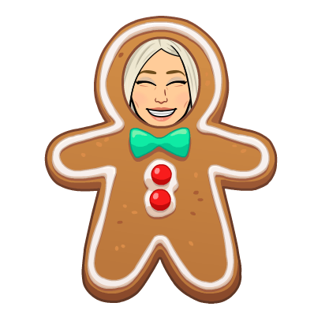
VELIKO KREATIVNOSTI IN DOBRE VOLJE PRI USTVARJANJU.
POŠLJEŠ LAHKO KAKŠNO FOTOGRAFIJO USTVARJANJA IN KONČNEGA IZDELKA.

